Slide 1
第十九章
习 题 课

Slide 2
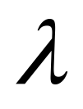

一、基本要求
1．理解热辐射现象、光电效应，康普顿效应
和氢原子光谱的实验规律和量子理论。
2．了解德布罗意假设和德布罗意波的实验证明，了解实物粒子的波粒二象性。
3．理解描写物质波动性的物理量（ ， ）和描写粒子物理量（p，E ）之间的关系。
4．了解波函数及其统计解释,了解不确定关系。
5. 了解一维定态薛定谔方程。
6．了解描述原子中电子运动 状态的四个量子
量子数,了解泡利不相容原理 和电子壳层结构

Slide 3
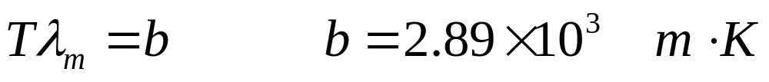

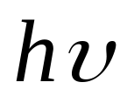
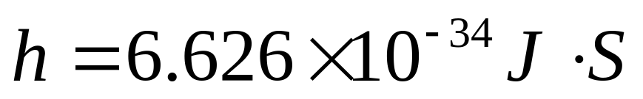
二、基本内容
1．黑体辐射定律
（1）斯特藩一波耳兹曼定律：
（2）维恩位移定律：
（3）普朗克量子假说：一个频率为 的谐振子其能量只能取 的整数倍，其中

Slide 4
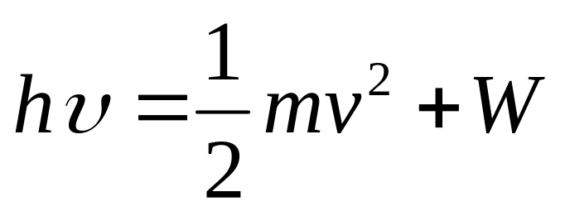
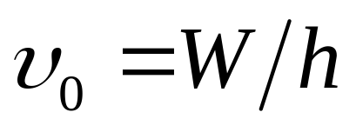
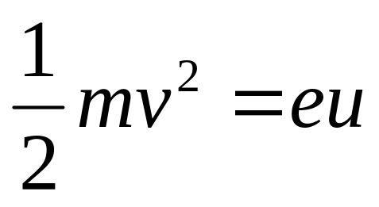
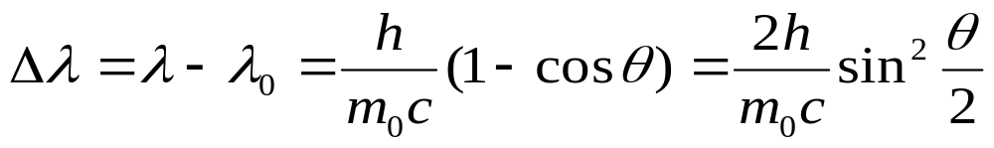
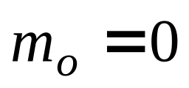
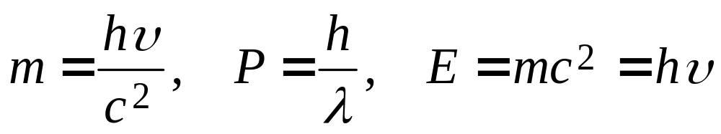
２、光的粒子性
（１）光电效应爱因斯坦方程
红限频率
遏止电压
（2）康普顿效应
（3）光子的质量、动量和能量（ ）

Slide 5
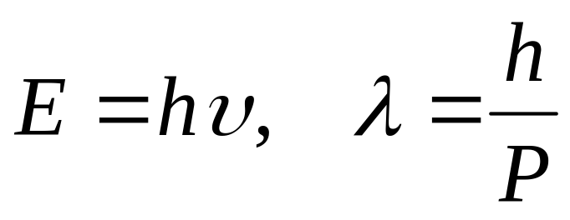
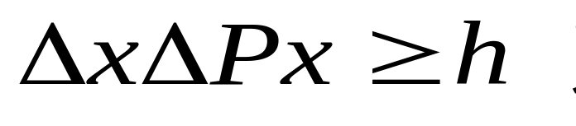
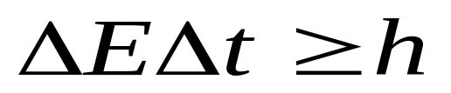
3．微观粒子波粒二象性
（1）德布罗意波：
（2）德布罗意波的统计解释
（3）不确定关系 （位置与动量不能同时确定）：
4．氢原子理论（波尔理论）
（1）氢原电光谱实验规律
（2）玻尔假设

Slide 6
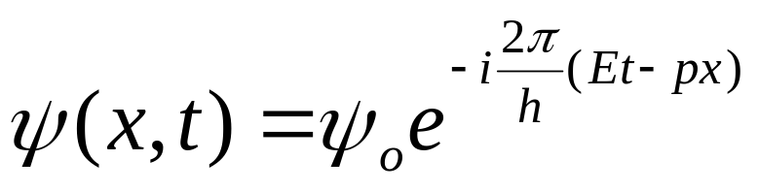
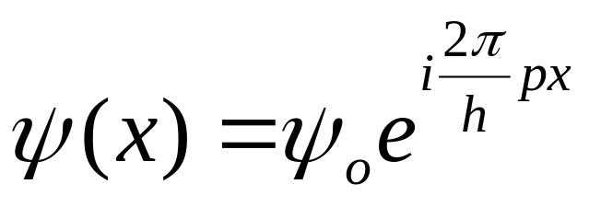
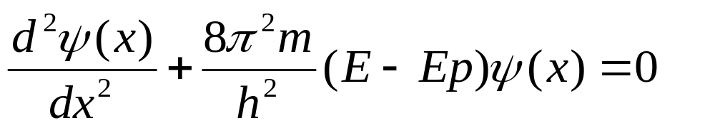
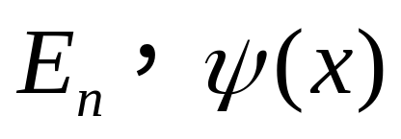
5．量子力学基础
（1）波函数（一维）
（2）波函数的统计意义
在空间某处波函数的二次方跟粒子在该处出现的概率成正比。（波函数连续、单值、有限和归一化）
（3）一维定态薛定格方程
一维无限深方势阱问题的讨论 （ ）

Slide 7
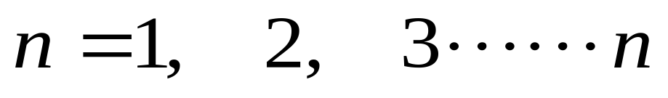
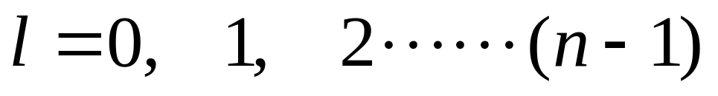
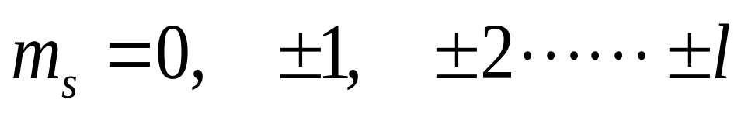
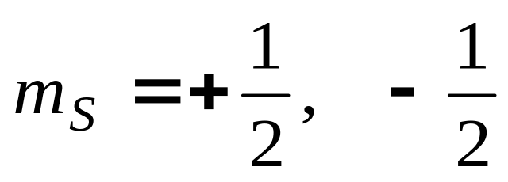
6．多电子原子中电子分布
（1）四个量子数
主量子数
角量子数
磁量子数
自旋磁量子数
（2）原子中电子排布原则
泡利不相容原理
能量最小原理

Slide 8
三、讨论
1.光电效应中，单位时间逸出光电子的多少依赖于
（A）入射光的强度和频率；
（B）入射光的强度和相位；
（C）入射光的频率和相位；
答案：(A)
（D）入射光振动方向和频率
2. 用光强为I，波长为λ的X射线分别照射锂（Z=3）和铁（Z=26），若在同一散射角下测得康普顿的X射线波长分别为λ_{Li}和λ_{Fe}，它们对应的强度分别为I _{Li}和I _{Fe} ，则
答案：(C)
（A）λ_{Li} > λ_{Fe} , I _{Li} < I _{Fe} ;
（B）λ_{Li} = λ_{Fe} , I _{Li} = I _{Fe} ;
（C）λ_{Li} = λ_{Fe} , I _{Li} > I _{Fe} ;
（D）λ_{Li} < λ_{Fe} , I _{Li} > I _{Fe} 。

Slide 9
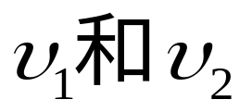
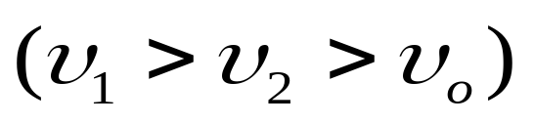
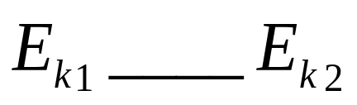
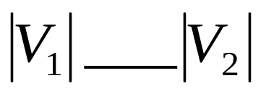
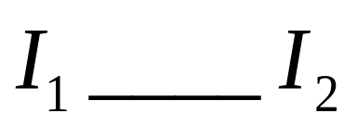
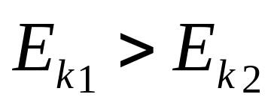
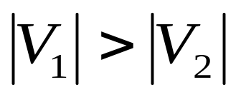
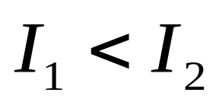

3．分别以频率为 的光照射光电管 当两频率入射光强度相同时，所产生的光电子初动能 ； 为阻止光电子到达阳极，所加的遏止电压 ,所产生的饱和光电流强度 （填上>，<或=符号）
答案：
（光强相同 ,光子能量 不同，光子数不同）

Slide 10





4．设粒子运动的波函数分别如图A、B、C、D所示，那么其中 图确定粒子动量准确度高， 图确定粒子位置准确度高。
（A）
（B）
（A）
（C）
（Ｂ）
（D）

Slide 11
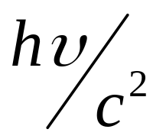
5．一般认为光子具有以下性质
（A）不论在真空或介质中，
它的速率都等C；
（B）它的质量为零； （C）它的总能量就是它的动能； （D）它的动量为 ；
答案：（C）

Slide 12
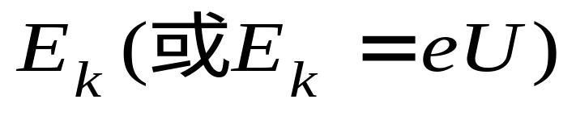
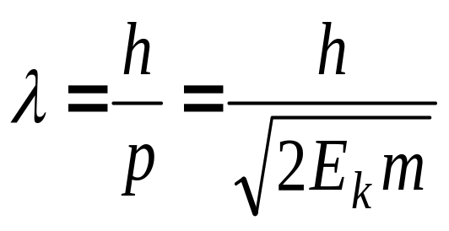
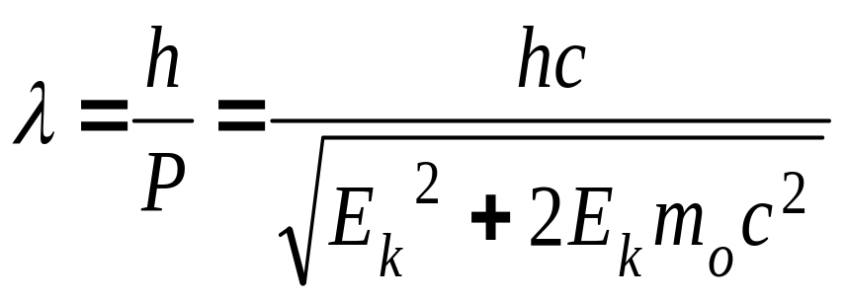
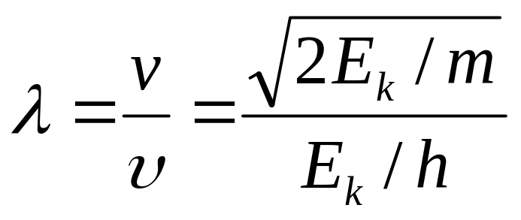
6．已知微观粒子动能为 ， 其德布罗意波长不正确的是
（A）
（B）
（C）
（C）

Slide 13
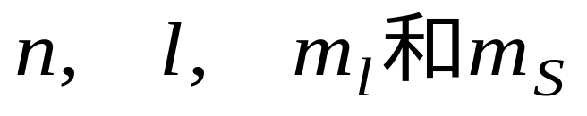
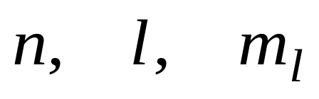

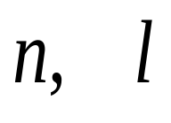

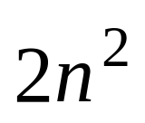
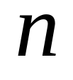
7．原子内电子的量子态由 描述
当 一定时，不同量子态的数目 为（ ）
当 一定时，不同量子态数目为（ ）
当 一定时，不同量子态数目为（ ）

Slide 14
8．光具有粒子性的实验有：（ ）
光电效应，康普顿效应
原子具有能级的实验有：（ ）
弗兰克·赫兹实验
电子具有自旋的实验有：（ ）
施待恩——格拉赫实验
电子具有波动性的实验：（ ）
戴维孙——革末实验
G.P汤姆孙试验

Slide 15

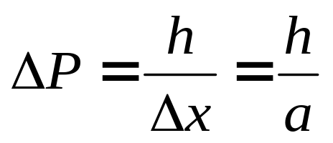
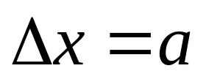
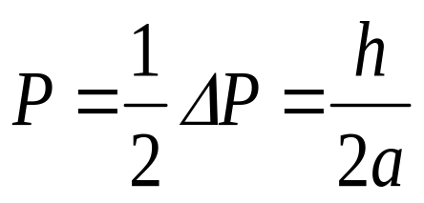
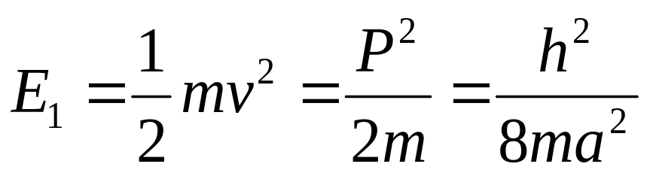
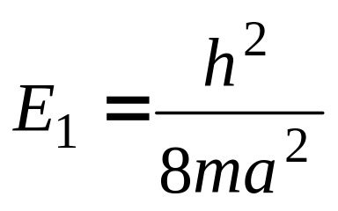
四、计算题
1．利用不确定关系，估算某些物理量值
在一维无限深方势阱中，已知势阱宽为 ，试用不确定关系式估算零点能量
解：设不确定范围
设其动量值
则
与薛定谔方程所得结果（ ）相近

Slide 16
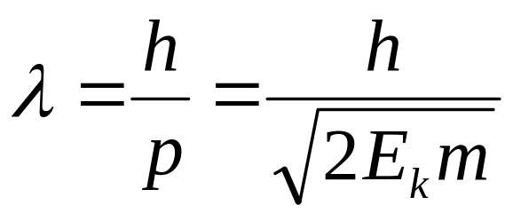
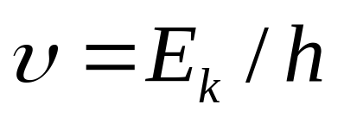
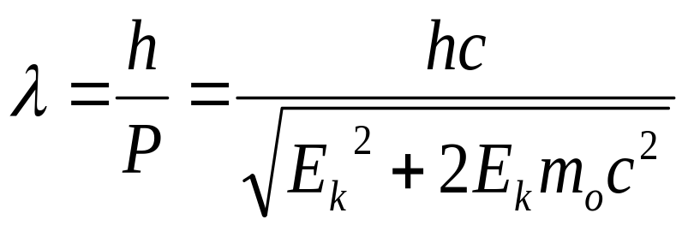
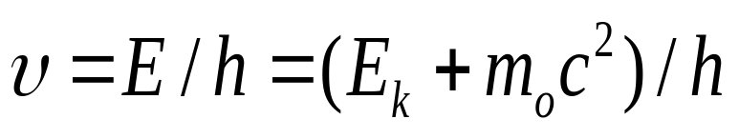
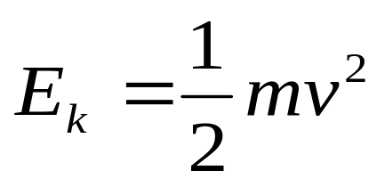
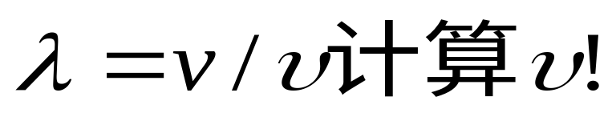
2．已知微观粒子动能为 ，求其德布罗意波长（相应频率）
解：对非相对性粒子
对相对性粒子
问：
能否由 计算出 v
再由
不能！

Slide 17






3．康普顿效应中λ射光波长λ=0.711×10⁻¹⁰m，求：
（1）光子的能量；
（2）光子的动量；
（3） =180°散射光波长；
（4）反冲电子的动能。
解：
（１）
（２）
（３）
（４）

Slide 18










4．波长 的光照射到钾金属表面
计算
时，E_{kmax}和
解：
即
又由
所以
又

Slide 19









5. 比较电视显像管中的电子和氢原子中电子的
运动情况。(显像管的尺寸L = 0.4m)
显像管中电子
氢原子中电子
解 显：
显像管中电子可视为经典粒子。
氢：
氢原子大小为10⁻¹⁰m
氢原子中的电子不能视为经典粒子。

Slide 20








6.处于宽度为a的一维无限深势阱的粒子，若所处状态为第一激发态，求：
（1）粒子在何处位置被发现的概率最大？
（2）粒子在a/4~3a/4区间出现的概率有多大？
解：第一激发态的波函数为：

Slide 21


粒子在a/4~3a/4区间出现的概率为：

